Slide 1
Vornoievi diagrami
Liam Mislej, Gal Zakrajšek
Marec, 2022

Slide 2
Uvod

Slide 3
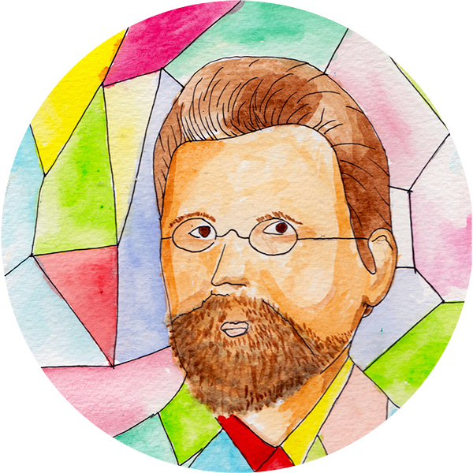

Slide 4
Jump flood

Slide 5
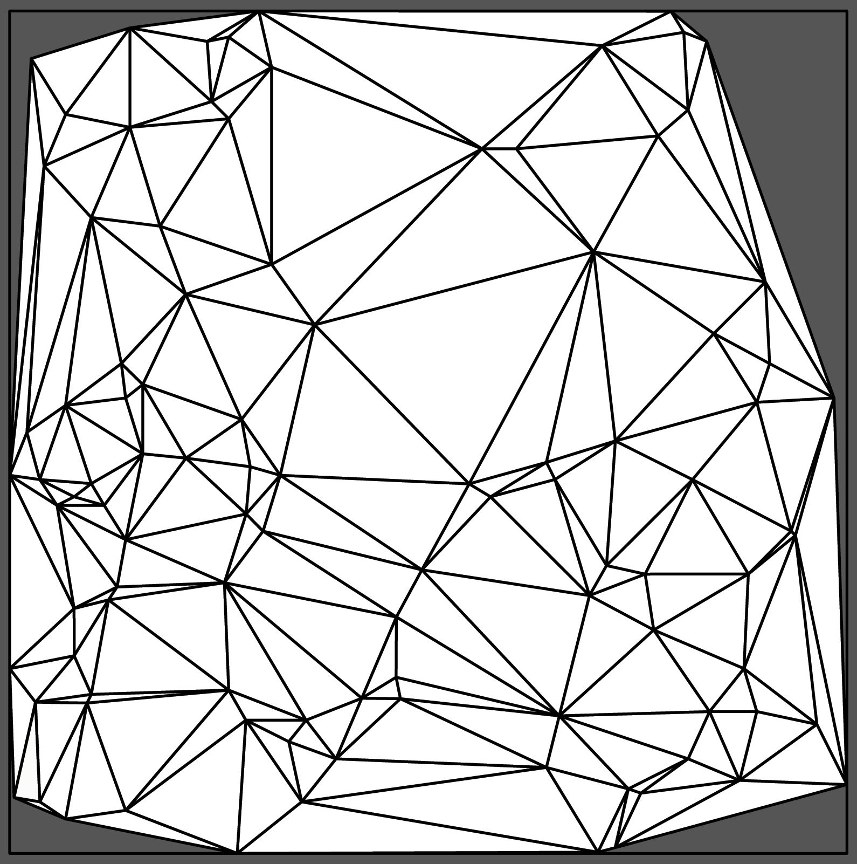
Delaunojeva triangulacija
Obstaja več algoritmov
Deli in vladaj (Divide and conquer)
Ideja: Problem “razbijemo” na manjše podprobleme, ki jih nato rekurzivno zlepimo skupaj
Rezultat: Triangulacija znotraj konveksne ogrinjače neke množice točk
Definicija:
Pravimo, da Delaunojeva triangulacija velja, če na poljubni množici točk (povezane v trikotnike), za dva poljubna sosednja trikotnika velja naslednje:
Kota, ki si nasprotujeta in nista "presekana" z njuno skupno stranico, skupaj sestavljata kot, ki je manjši od 180 stopinj.

Slide 6
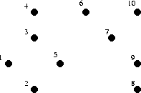
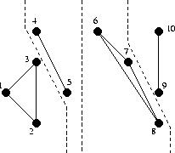
Priprava podatkov
Uredimo po velikosti (naraščajoče):
Po x-koordinati
V primeru enakih x-vrednosti, uredimo po y- koordinati
Deljenje na celice (Divide)
Delimo na podmnožice (celice):
Vsaka celica vsebuje najmanj 2 in največ 3 točke
Točke v vsaki celici med seboj povežemo

Slide 7
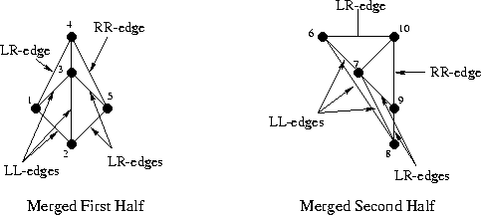
Spajanje (Conquer)
Celice spajamo za “nazaj”, po dve hkrati
S povezavami vedno ustvarjamo trikotnike
LL ... Vse povezave v levi celici
RR ... Vse povezave v desni celici
LR ... Povezave med celicama
Včasih potrebno nekatere povezave iz RR in LL izbrisati
Nikoli pa ne ustvarjamo novih LL in RR povezav
Nova LR povezava ne sme sekati že obstoječe povezave!

Slide 8
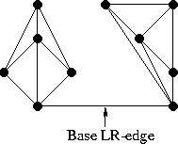
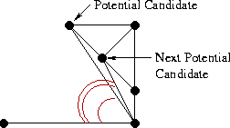
Določanje novih LR povezav (iteracija)
Ustvarimo bazno LR povezavo
Opazka: Novo nastala povezava si bo delila točko z bazno LR povezavo
V obeh celicah določimo potencialne kandidate (vrstni red je pomemben!)

Slide 9
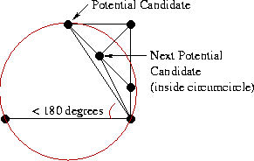
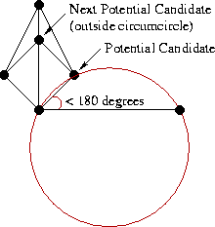
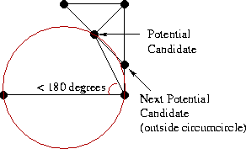
Določanje novih LR povezav (iteracija)
Za vsakega kandiata preverimo, če zadostuje pogojem:
Kot med bazno LR povezavo in povezavo desne točke do kandidata mora biti manj kot 180 stopinj
Očrtana krožnica, ki jo tvorita obe točki bazne LR povezave in kandidat ne sme vsebovati naslednjega kandidata
Prvi kandidat zadostuje le prvemu pogoju!
Ločimo na primere:
I. in II. velja → Kandidat postane naš končni kandidat (izbranec)
I. ne velja → Ne izberemo nobenega kandidata za to stran
I. Velja II. ne velja →Izbrišemo povezavo RR med desno točko bazne LR povezave in kandidatom
Izvajamo dokler:
Dobimo izbranca
Ugotovimo, da noben kandidat ne bo izbran
Po izbrisu povezave dobimo našega izbranca

Slide 10
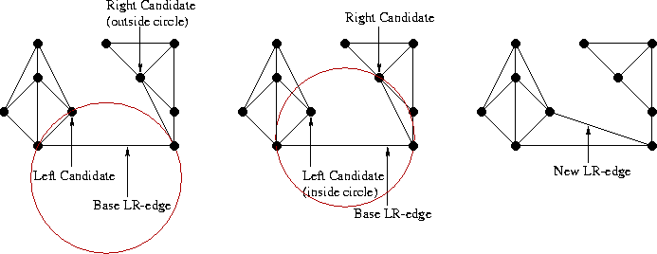
Določanje novih LR povezav (iteracija)
Ob končanem postopku določanja kandidatov na obeh straneh, nam ostanejo 3 možnosti:
Iz nobene strani nismo dobili "izbranca" ... Zaključimo, spajanje je končano
Dobimo "izbranca" le iz ene strani ... Izbranca oz. točko povežemo s točko bazne LR povezave, ki se nahaja na drugi strani
Dobimo oba "izbranca" ... Primerna LR povezava je izbrana glede na spodnji test:
Če desni izbranec ni vsebovan v notranjosti očrtanega kroga, ki ga določa trikotnik bazne LR povezave in levega izbranca:
Levi izbranec določa novo povezavo med njim in desno točko bazne LR povezave.
Nasprotno velja za levega izbranca (če levi ni vsebovan, desni določa novo povezavo)
Po zagotovljenem obstoju Delaunajeve triangulacije bo vsaj eden zadostoval zgornjemu pogoju.
Po unikatnosti Del. triangulacije bo natanko eden zadostoval pogoju.

Slide 11
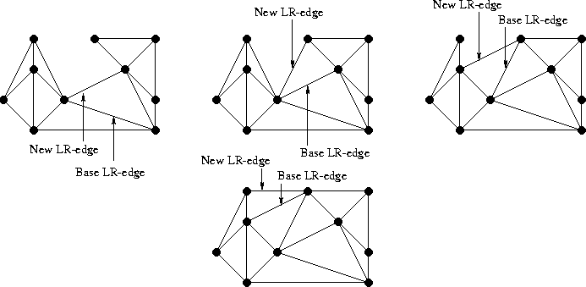
Spajanje (Conquer)

Slide 12
Povezovanje točk

Slide 13
Primeri in zanimivosto

Slide 14
Primeri uporabe

Slide 15
Viri
https://en.wikipedia.org/wiki/Voronoi_diagram (Dostop: 17.03.2022)
https://en.wikipedia.org/wiki/Jump_flooding_algorithm(Dostop: 17.03.2022)
https://www.wikiwand.com/en/Jump_flooding_algorithm (Dostop: 17.03.2022)
http://www.geom.uiuc.edu/~samuelp/del_project.html#problem
https://en.wikipedia.org/wiki/Delaunay_triangulation

